Slide 1
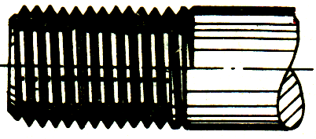
复习：外螺纹画法
大径线画粗实线
倒角圆不画
小径线画细实线且画到倒角内
螺纹终止线画粗实线
小径圆约画3/4圈
小径≈0.85d
外螺纹剖视画法：
A
A－A
小径
大径
A
螺纹终止线画一小段
剖面线画到大径线

Slide 2
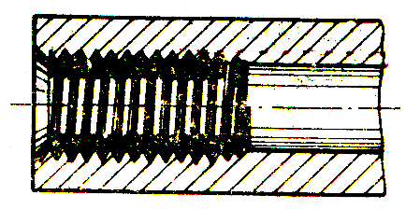
复习：内螺纹画法
大径线画细实线
倒角圆不画
小径线画粗实线
螺纹终止线
大径圆约画3/4圈
A
A－A
A
剖面线画到小径线
即粗实线位置

Slide 3
复习：螺纹连接的画法
A
A－A
A
按不剖画
旋入深度
内、外螺纹剖面线方向相反
画图要点：
 大径线和大径线对齐；小径线和小径线
对齐。
 旋合部分按外螺纹画；其余部分按各自
的规定画。

Slide 4
复习：螺纹的标注
⒈ 标注的基本模式
螺纹代号
公称直径
×
Ph导程P螺距
旋向
有专门规定
右旋
左旋
☆单线螺纹导程与螺距相同，
“Ph导程P螺距”改为“螺距”
☆粗牙螺纹允许不标注螺距；
☆右旋螺纹省略“右”字，左旋时则标注LH;

Slide 5
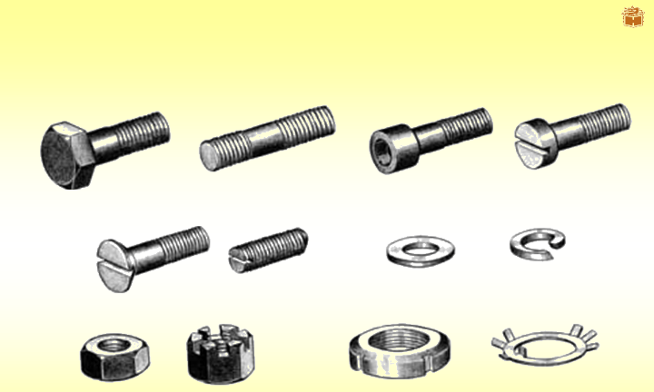
5·2 螺纹坚固件
一、螺纹坚固件的标记和画法

Slide 6
由于这类零件都是标准件，通常只需用简化画法画出它们的装配图，同时给出它们的规定标记。
标记方法按 “GB” 有关规定。
⒈ 六角螺母
比例简化倒角画法：
规定标记：
0.8d
例：
螺母 GB6172 M12
国标号
螺纹规格
2d

Slide 7
⒉ 六角头螺栓
规定标记：
例：
螺栓GB5780 M12×80
0.1d×45°
螺栓长度L
简化画法：
d
2d
（由设计决定）
0.7d
L
⒊ 垫圈
简化画法：
规定标记：
0.15d
例：
垫圈GB95 12
规格
指用于M12的
螺栓或螺钉
1.1d
2.2d

Slide 8
⒋ 螺钉
规定标记：
例：
螺钉GB65 M12×L
开槽圆柱头螺钉
简化画法：
0.1d×45°
0.2d
1.5d
d
0.3d
2d
0.6d
L

Slide 9
5. 双头螺柱
规定标记
例
螺柱 GB/T897－88 M12×50
简化画法
旋入端
0.1d×45°
d
b
bm
L
bm——与被连接件的材料有关
钢—— bm＝d
铸铁—— bm＝1.25d 或 1.5d
铝—— bm＝2d

Slide 10
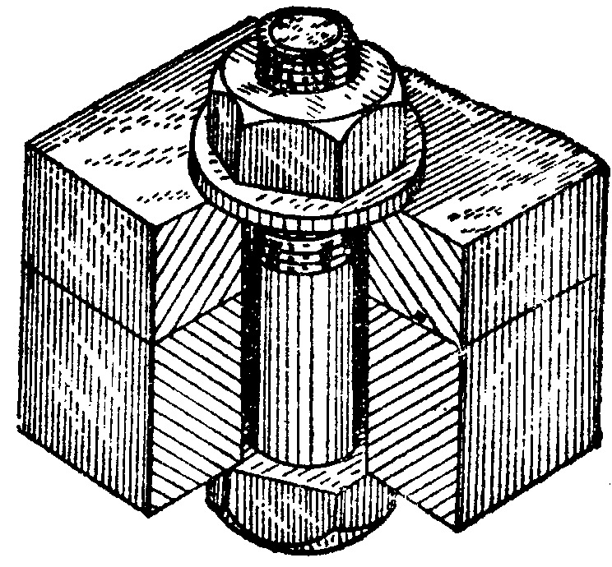
二、螺纹紧固件连接的画法
⒈ 螺栓连接的简化画法
0.3d
δ₂
L
★被连接件的孔径=1.1d
★两块板的剖面线方向相反
★螺栓、垫圈、螺母按不剖画
δ₁
★螺栓的有效长度
L_{计}=δ₁+ δ₂+0.15d(垫圈厚)
+0.8d(螺母厚)+0.3d
计算后查表取标准值

Slide 11
画图步骤
★ 先画俯视图较方便
★ 被连接件的孔径=1.1d
★ 两块板的剖面线方向相反
★ 螺栓、垫圈、螺母按不剖画

Slide 12
螺栓边接的画法注意要点
伸出端的螺纹要画出
螺母垫片不剖，此处的螺纹看不到
★ 被连接件的
孔径=1.1d
★ 两块板的剖
面线方向相反
宽
宽
★ 螺栓、垫圈、螺
母按不剖画

Slide 13
螺栓连接的常见错误
缺螺栓伸出
端的小径线
两块板子的分
界线要画到位
缺两块板子
的分界线
缺螺纹段

Slide 14
螺栓连接的常见错误
螺母的投影
缺一条线
螺母垫片不
剖，螺纹小
径线被挡住
板子的宽
度不对
缺垫片的投影

Slide 15
螺栓连接的常见错误
1、两个板子上
都钻的是光
孔。
2、剖面线打到
板子的孔上

Slide 16
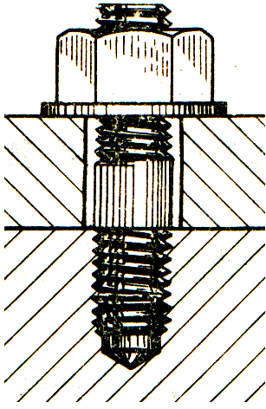
2. 螺柱连接的简化画法
L
δ
b_{m}
光孔段可省略
L_{计}= δ +0.15d+0.8d+0.3d
bm——根据被连接件的材料确定

Slide 17
常见的几种错误画法
螺母垫片不剖
无螺纹小径线
螺纹终止线
位置
螺纹终止线
位置
螺钉末端位置？

Slide 18
常见的几种错误画法
剖面线打到
什么位置
缺螺纹小径线
倒锥的角度是多少
倒锥从何处开始画？

Slide 19
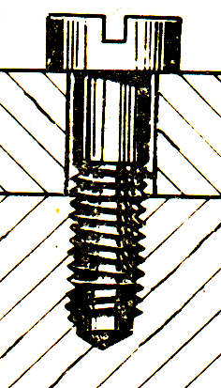
3. 螺钉连接的简化画法
δ
L
bm
螺钉长度
L_{计}＝bm+δ
0.5d
bm ——取决被连接件材料
钢 bm=d
铸铁 bm=1.25d或1.5d
铝 bm=2d

Slide 20
3. 螺钉连接的简化画法
δ
L
bm
螺钉长度
L_{计}＝bm+δ
0.5d
bm ——取决被连接件材料
钢 bm=d
铸铁 bm=1.25d或1.5d
铝 bm=2d

Slide 21
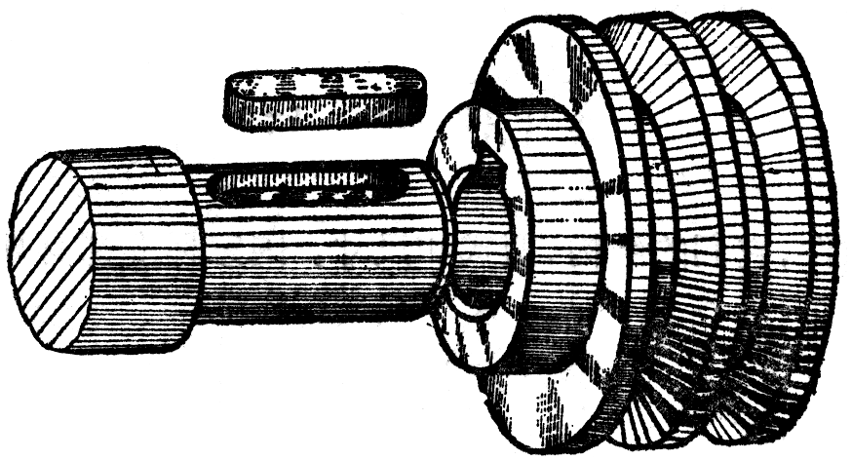
一、键 联 接
5.2 键 与 销
1. 键的功用、种类及标记
(1) 键的功用
用键将轴与轴上的传动件(如齿轮、皮带轮等)联接在一起, 以传递扭矩。
键
轴
皮带轮

Slide 22
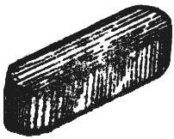
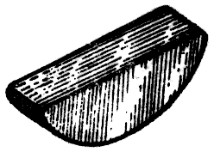
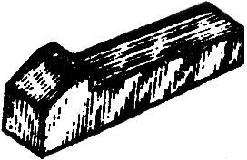
普通平键
(2) 键的种类
半圆键
钩头楔键

Slide 23
二. 键的标记及查表
标记: 键 16×100 GB1096-79
表示：
圆头普通平键(A)型
宽度=16mm
长度=100mm
注:
选择平键时，先根据轴径d从标准中查取键的截面尺寸宽度b和厚度h ，然后按轮毂宽度B选定键的长度L,一般 L=B-(5∼10) mm,并取L标准值。

Slide 24
2. 键 联 接 的 画 法
键
轮
轴

Slide 25
3. 轴上键槽画法及尺寸注法
L
b
d
d-t
注:
t 为轴上键槽深度，
b、t、L可按轴径d从标准中查出。

Slide 26
4. 轮毂上键槽画法及尺寸注法
b
D
D+t₁
注:
t₁: 轮毂上键槽深度
b: 键槽宽度
t₁ b: 可按孔径D从标准中查出。

Slide 27
1. 销的功用、种类及标记
二、销 联 接
(1) 销的功用
销主要用于零件之间的定位，也可用于零件之间的联接，但只能传递不大的扭矩。
圆柱销
(2) 销的种类
圆锥销
(3) 销的标记
公称直径10mm，长50 mm的B型圆柱销
标记： 销 GB119-86 B10×50

Slide 28
2. 销 联 接 的 画 法
零件1
圆柱销
圆锥销
轴
轴套
零件2
圆柱销联接
圆锥销联接

Slide 29
本次课重点
1、螺栓、螺柱连接的画法
2、键联接的画法及键槽的标注
※ 作业 ※
P48-1（右边）
P49-2

Slide 30
END

